Slide 1



朝鮮語教育学会 第93回例会
2023年6月25日10:35-12:00
「授業に役立つ小ネタ交換会 第２弾」
早稲田大学（本キャンパス）３号館405教室
視聴覚資料を活用した
ハングルの字母と発音の教育方案
愛媛大学 非常勤講師
張栄順

Slide 2
ハングルの字母と発音の教育方案(発表順序)
１．学習者に明確な目標提示→ハングルが読めるようになるために、基本的に覚えなければならないものを【表1】のように提示。基本母音や基本子音などの字母とその発音を覚えることをミッション(mission)として提示。
２．動画（youtube）を見せる。→自然にハングルの字母と発音に触れさせる。 ハングルの「基本母音」「基本子音」「二重母音」「濃音」「パッチム」の入った単語にメロディーを付けて作った動画を2～3回見た後、発音させる。
３．ハングルの字母の音価を提示→補助手段として提示。【表３】のようにローマ字、音声記号、日本語での表記をいっしょに提示するが、組み合わせの便利さを考慮して、なるべくローマ字で覚えるように勧める。
４．読む練習→学習目標の字母が入っている単語をしっかりと読めるか練習する。
５．テストで評価→ハングルのローマ字表記のテスト(【表２】)を通して学習者がそれぞれの字母とその発音を覚えているかを確認する。

Slide 3
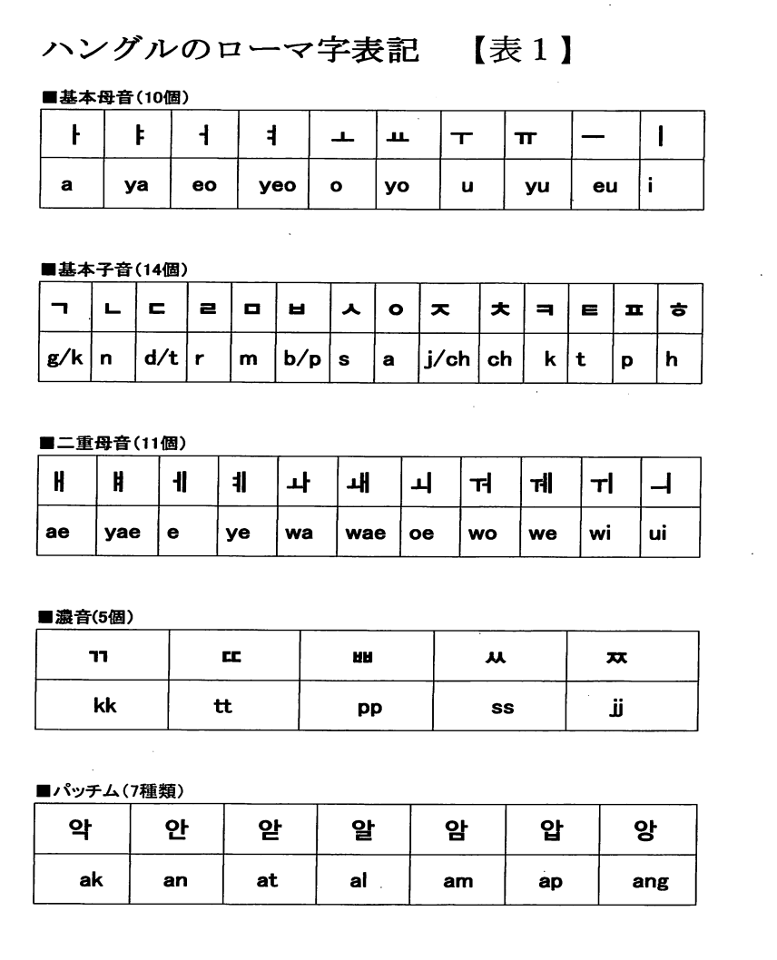

Slide 4
１．学習者に明確な目標提示
■基本母音（10個）
事前に学習者に【表1】と【表2】を配布する。 【表1】を見ながらハングルの字母を5つ(基本母音、基本子音、二重母音、農音、パッチム)のパートに分けて学習することを説明する。
5つのパートの内容を一つずつ理解して覚えていくにつれて読める単語数がだんだん増えていくことを説明する。5つのパートの字母と発音を理解してすべて覚えれば、ハングルが全て読めるようになることを説明する。→マジックが起こる。
学習した後、【表２】を使って、5つのパートの文字と発音を覚えて書くテストがあることを最初に知らせておく。

Slide 5
２．動画(youtube)を見せる
この動画(YouTube)は、韓国語初級テキスト(金永鐘・張栄順・黄貞蘭『美しいキャンパス韓国語１』아름다운 한국어 학교,2022年)の「ハングルの文字と発音編」に合わせて制作したものである。韓国語の基本となる母音と子音などにメロディーをつけて作った動画である。(音源作曲－長尾知南)
テキストがある場合はテキストに付いているQRコードを読み取ることで手軽に動画にアクセスできる。
テキストがない場合は<美しい韓国語学校ホームページ( Beautiful Korean School - YouTube)からアクセスできる。
韓国語での検索は<아름다운 한국어학교>→<한국어교육 사이트>→<유튜브한국어교육채널> →<챈트Chant Campion>の順に入る。
動画(YouTube)での検索はチャンネル名<beautiful Korean school>で入る。
https://www.youtube.com/@BeautifulKoreanSchool/videos
例えば、基本母音を学習する場合、まず、<챈트 Chant チャント> の中で、基本母音の動画を2～3回ほど見せる。動画の内容をそのまま従ってやらせると難しがる学習者もいるので、2～3回見せた後、先生が2回ほど単語を読む練習(例: 아-아- 아이/ 야-야- 야구/어- 어- 어머니･･･)をさせてから、真似するようにすると良い。基本母音と同じ文字で始まる単語を覚えさせることで、基本母音の文字と発音をより分かりやすく覚えることができる。

Slide 6
動画での学習の効果
1．学習者の興味を引くことができる。
２．動画を通してハングルの字母と発音を同時に学ぶことがで きるので、学習者がより早く、より分かりやすくハングルを学ぶことができる。
３．日本語にないハングルの字母の発音を教える時、動画でその音が入った単語を覚えさせることで学習しにくい字母の音を覚えてもらう。たとえば、「어머니(お母さん)」「오이(キュウリ)」「여우(狐)」「와인(ワイン)」「까마귀(からす)」など

Slide 8
３．字母の音価を提示
【表３】ではハングルの字母の発音をローマ字や音声記号、日本語で表記したものを提示しているが、実は3種類とも韓国語の発音を完璧に表記することができないため、先生の発音や教科書にある音声で発音を聞いて覚えるのが一番良いと強調する。
昔と違って今は音声記号をみて発音を覚える学生が少なくなっているため、音声記号が難しく感じる。
日本語だと正確に表記できない音もあるし、組み合わせの時うまく活用ができない。
子音と母音が組み合わさった文字を読む時の便利さを考慮し、ハングルの字母の発音をローマ字表記で覚えるように勧める。

Slide 9
必要に応じて選択・修正もよい
必ずしも字母の発音をローマ字で覚えなければならないわけではないため、学習者が３種類の表記の中で覚えやすい方を選択し覚えたり、修正したもので覚えることもよいとする。例えば、二重母音の発音を日本語で覚えさせることもできる。
■二重母音（11個）
ㅐ ㅒ ㅔ ㅖ ㅘ ㅙ ㅚ ㅝ ㅞ ㅟ ㅢ
エ イェ エ イェ ワ ウェ ウェ ウォ ウェ ウィ ウィ
【表１】にあるローマ字表記は韓国で発表されている韓国語の標準発音に従って表記したものだが、それを少し簡単な表記に修正して提示することもできる。
예) 애ae 얘yae 에e 예ye → 애e 얘ye 에e 예ye
왜wae 외oe 웨we → 왜we 외we 웨we

Slide 10
4.読む練習(ローマ字で補助)
単語を読む時、どんな発音になるのかを最初の時は常にローマ字で書いてあげる。
예) 아기 agi 이유 iyu
가구 kagu 하마 hama
노래 nore 웨하스 wehaseu
까마귀 KKamagwi 오빠 oppa
선생님 seonsengnim 책상 cheksang
文字の発音をローマ字で表記する場合も正確に表記できない音があるため、限界があることを説明し、できるだけ自分が動画で見て覚えた音で文字を読むようにする。

Slide 11
5.テストで評価
学期別授業時間が15回～30回(90分)の授業の場合、7回目か8回目頃にテストをする。【表２】のテスト用紙を活用
その前に2～3回小テストを実施する。→【表２】のテスト用紙を活用
１、基本母音と基本子音まで(24点)
２、基本母音と基本子音、二重母音まで(35点)
３、基本母音と基本子音、二重母音、農音、パッチムまで(47点)
→その都度フィードバックをすれば学習者が自然に覚えることができるので効果的である。
【表４】と【表5】はそのテストの例
テストが悪くなかったが、それでも読めない学習者には宿題としてハングルローマ字表記の内容を20回～30回ほど書いて提出させ、もう一度テストを受けさせる。

